Slide 1
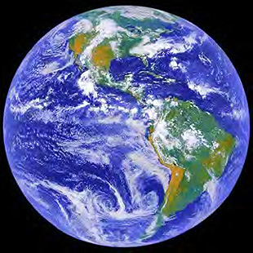
مشكلات في
الجغرافيا الطبيعية
Problems in Physical Geography
Pro. Mohamed Hafez

Slide 3
ابتسم
من لايري في يومه ما يستحق الابتسامة فليغلق عينيه بضع دقائق وليعلم أن رؤية النور وحدها تستحق الابتسامة....

Slide 5
وصف المقرر
يتضمن المقرر دراسات متعمقة في موضوعات مختلفة من الجغرافيا الطبيعية تتركز حول مشكلات البيئة الطبيعية الحرجة، وما يتعرض له نظامها الإيكولوجي من أخطار، من خلال نماذج عالمية ومحلية، وإعداد التقارير العلمية الفردية والجماعية؛ بحيث يتمكن الطلاب من تفهم وتحديد بعض هذه المشاكل ومسبباتها، وكيفية معالجتها وإدارتها والحد من تفاقمها.
طرق التقويم: اختبارات تحريرية ومناقشات ومشاركات صفية، وأعداد تقارير وبحوث علمية.
الكتب المرجعية: الكوارث الطبيعية وكيفية مواجهتها دراسة جغرافية، إبراهيم سليمان الأحيدب، فهرسة مكتبة الملك فهد الوطنية. المخاطر الطبيعية في المملكة العربية السعودية وكيفية مواجهتها دراسة جغرافية، إبراهيم سليمان الأحيدب، فهرسة مكتبة الملك فهد الوطنية. بالإضافة إلى الكتب والدوريات العلمية المتاحة في قواعد المعلومات بالمكتبة الرقمية السعودية.
درجات التقويم: 30% تكليفات وتقارير علمية - 30% اختبار فصلي- 40% بحث علمي (اختبار نهائي + عروض تقديمية).

Slide 6
أهداف المقرر
تحليل بعض المشكلات الطبيعية من منظور جغرافي في الماضي وفي المستقبل.
التعرف على المنهجيات العلمية والأساليب المتبعة التي تمكن من دراسة المشكلات الجغرافية الطبيعية وإيجاد الحلول لها.
دراسة المشكلات الحديثة وما يتعرض له النظام الإيكولوجي من أخطار منها: تلوث الغلاف الجوي والتغيرات البيئية.
الاطلاع على الدراسات والأبحاث العلمية الأصيلة، ودراسة بعض المشكلات الجغرافية في بحوث الجغرافية الطبيعية من خلال نماذج عالمية ومحلية.
التكليف بعمل تقارير وإبحاث عن بعض المشكلات الجغرافيا الطبيعية ومناقشاتها.

Slide 7
معلومات المحاضر ووسائل التواصل
Pro. Mohamed E. Hafez
Professor of Applied Climatology Geography Department, Faculty of Arts,
King Saud University, Riyadh, Saudi Arabia.
E-mail mohhafez@ksu.edu.sa
dr_m_hafez@hotmail.com
dr_h_mohamed@yahoo.com
Mobil: 0966599388523
Office: 0966114675373

Slide 10
Introduction

Slide 11
المشكلات في الجغرافيا الطبيعية
تعد الجغرافيا الطبيعية فرعًا أساسيًا من فروع الجغرافيا، تُعنى بدراسة الظواهر الطبيعية على سطح الأرض، بما في ذلك التضاريس، والمناخ، والتربة، والنظم الحيوية، والمسطحات المائية بحار ومحيطات. ورغم الأهمية الكبيرة لهذا المجال في فهم البيئة وتحليل تفاعلاتها، إلا أنه يواجه العديد من المشكلات التي تثير اهتمام الباحثين والعلماء.
تتنوع هذه المشكلات بين تلك الناجمة عن التغيرات الطبيعية مثل: الزلازل والبراكين والتغيرات المناخية، وتلك الناتجة عن الأنشطة البشرية التي تؤثر على التوازن البيئي، مثل إزالة الغابات، وتلوث المياه، والتصحر.
وتكتسب دراسة هذه القضايا أهمية متزايدة في ظل تزايد التحديات البيئية العالمية، ما يتطلب البحث عن حلول مستدامة تسهم في الحفاظ على البيئة الطبيعية وضمان استمراريتها للأجيال القادمة.
في هذا السياق، يهدف هذا المقرر إلى تسليط الضوء على أبرز المشكلات في الجغرافيا الطبيعية، تحليل أسبابها، وآثارها، وسبل التعامل معها لضمان تحقيق التوازن بين الإنسان والبيئة.

Slide 12
موضوعات المشكلات في الجغرافيا الطبيعية
استحوذت بعض الموضوعات على اهتمام العالم بأسره بقدر اهتمامه بالأخطار الطبيعية. وهناك مجموعة من الأمثلة المأساوية لمختلف المخاطر التي تحولت إلى كوارث أثرت على ملايين البشر في جميع أنحاء العالم.
وينبغي الإشارة إلى أن عدد من الموضوعات تشترك في التبعية الحقيقية متعددة التخصصات التي تميز مجال المشكلات والمخاطر الطبيعية بخلاف الجغرافيا منها: تخصصات الجيولوجيا والجيوفيزياء الهندسة والاستجابة لحالات الطوارئ لعلم النفس الاجتماعي والاقتصاد وغيرها.
ودراسة المشكلات والمخاطر الطبيعية تستمد مدخلاتها من مجموعة من التخصصات الفريدة والمستقلة. وتوفر منبرا مشتركا للحد من تداعيتها وتسهيل التآزر المفيد في توفير المعلومات والإجراءات المفيدة في الوقت المناسب بشأنها. ومن الأمثلة المأساوية لمختلف المخاطر التي تحولت إلى كوارث- تعكس خطورة المشكلات والمخاطر الطبيعية، وأهمية الاستعداد البشري لها- ما يلي:

Slide 13
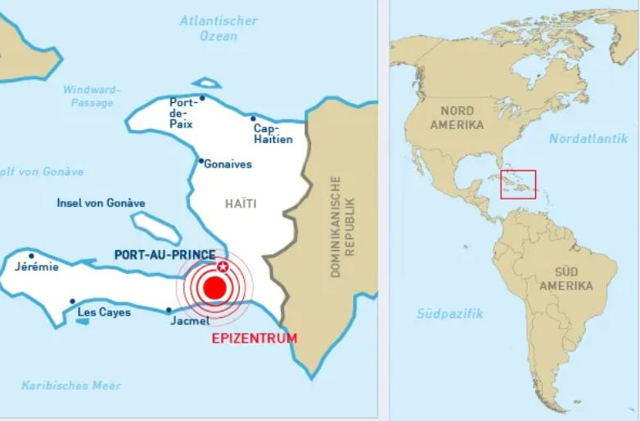
الزلازل
زلزال هايتي (2010):
أدى زلزال بقوة 7.0 درجات على مقياس ريختر إلى دمار هائل في هايتي، حيث لقي أكثر من 200,000 شخص حتفهم، وأُصيب أكثر من 300,000 آخرين. تسبب الزلزال في انهيار البنية التحتية بشكل كامل، مما جعل الاستجابة الإنسانية أكثر تعقيدًا.

Slide 14
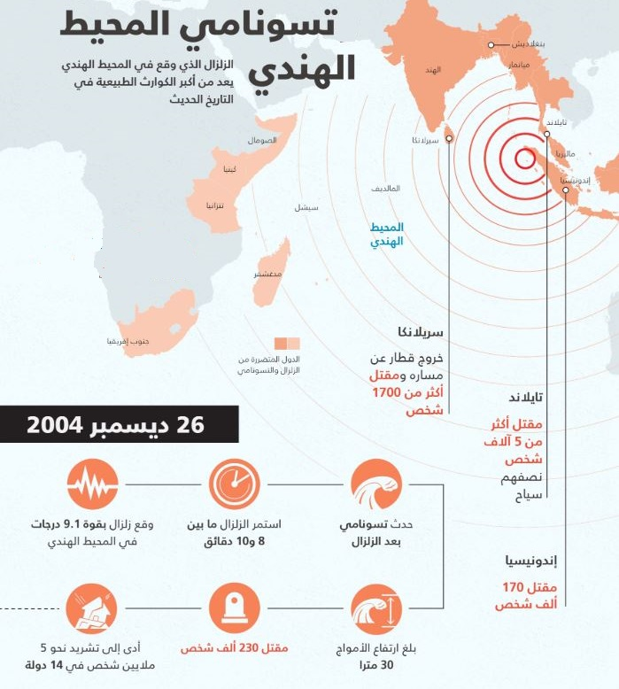
الزلازل
زلزال تسونامي المحيط الهندي (2004):
تسبب زلزال بقوة 9.1 درجات تحت البحر قبالة سواحل إندونيسيا في موجات تسونامي ضخمة، ما أدى إلى مقتل أكثر من 230,000 شخص في 14 دولة، مع تدمير واسع النطاق في جنوب آسيا.

Slide 15
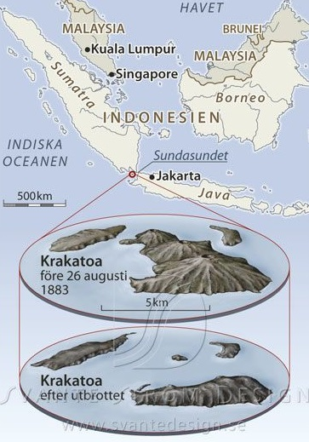
البراكين
بركان كراكاتوا (1883):
كان أحد أعنف ثوران للبراكين في التاريخ، وأدى إلى مقتل أكثر من 36,000 شخص بسبب موجات تسونامي الضخمة والرماد البركاني الذي تسبب في تغييرات مناخية مؤقتة على مستوى العالم.
بركان جبل بيليه في مارتينيك (1902):
أدى إلى مقتل نحو 30,000 شخص عندما دفنت تدفقات الحمم البركانية مدينة سانت بيير بالكامل.

Slide 16
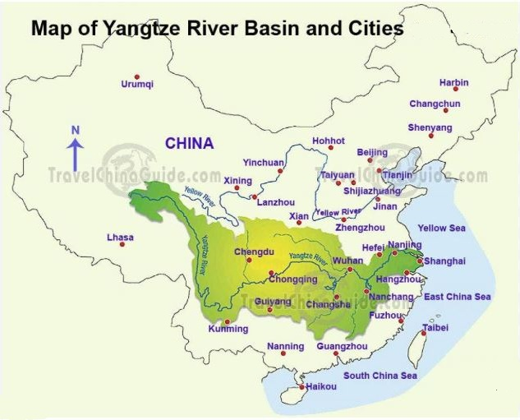
الفيضانات
فيضانات نهر اليانغتسي (1931):
تعد من بين أعنف الفيضانات في التاريخ؛ حيث أودت بحياة ما بين 1 إلى 4 ملايين شخص في الصين بسبب الفيضانات والانهيارات الطينية والمجاعات التي تبعتها.
حيث تساقطت ثلوج كثيفة على منطقة نهري اليانغتسي وهواي، بعد أن ساد الجفاف بين عامي 1928 و1930. وعندما بدأت الثلوج بالذوبان في أوائل عام 1931، اختلطت مياهها مع النهر ما رفع من منسوبه وتبب في فيضان عنيف.

Slide 17
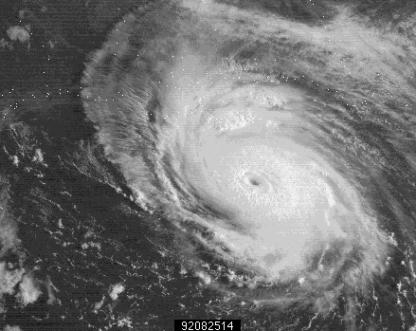
العواصف والأعاصير
إعصار بولا (1970):
اجتاح شرق باكستان (بنغلاديش حاليًا)، وأسفر عن مقتل أكثر من 300,000 شخص، مما يجعله واحدًا من أكثر الأعاصير المدارية فتكًا في التاريخ.
إعصار كاترينا (2005):
أدى الإعصار إلى فيضانات كارثية في نيو أورلينز، الولايات المتحدة، ما تسبب في مقتل أكثر من 1,800 شخص ونزوح مئات الآلاف.
إعصار نرجس (2008):
ضرب ميانمار وأودى بحياة أكثر من 138,000 شخص، مع تدمير مساحات شاسعة من الأراضي الزراعية والبنية التحتية.

Slide 18
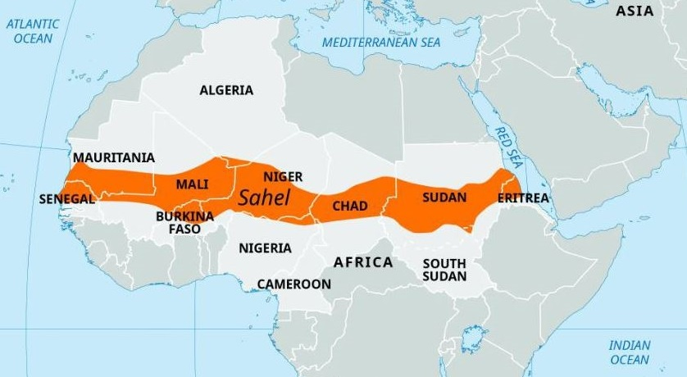
التصحر والجفاف
الجفاف في الساحل الإفريقي (1970-1980):
أدى إلى مجاعات واسعة النطاق في دول مثل النيجر وتشاد ومالي، وأسفر عن وفاة مئات الآلاف بسبب نقص الغذاء والمياه.
الجفاف في الصومال (2011):
تسبب في أسوأ أزمة إنسانية، حيث تأثر أكثر من 12 مليون شخص، ومات عشرات الآلاف بسبب الجوع وسوء التغذية.

Slide 19
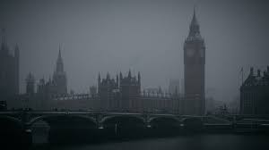
المنٌاخ والتلوث
الكارثة النووية في تشيرنوبيل (1986):
انفجار المفاعل النووي في أوكرانيا أدى إلى تلوث إشعاعي واسع النطاق أثر على ملايين الأشخاص في أوروبا، مع عواقب صحية وبيئية مستمرة حتى اليوم.
الضباب الدخاني في لندن (1952):
أدى إلى وفاة حوالي 12,000 شخص نتيجة التلوث الشديد في الهواء.

Slide 20
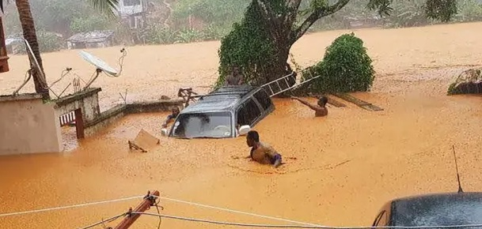
الانهيارات الأرضية
كارثة أرويوكو (1985):
ثار بركان نيفادو ديل رويز في كولومبيا، مما تسبب في انهيار طيني غطى مدينة أرميرو، وأدى إلى وفاة حوالي 23,000 شخص.

Slide 21
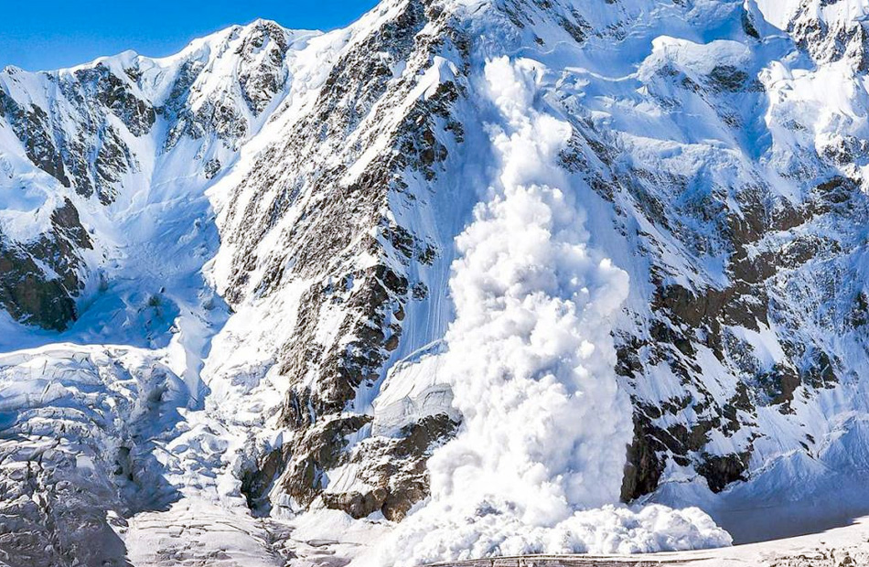
الانهيارات الجليدية
انهيار جليدي في جبال الهيمالايا (2021):
الانهيار الجليدي أدى إلى فيضانات كارثية في الهند، حيث دُمّرت السدود والمناطق المجاورة، وأدى إلى وفاة العشرات وتشريد الآلاف.

Slide 22
To Be Continued

